Slide 1
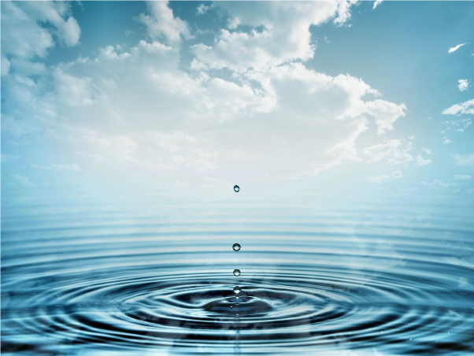
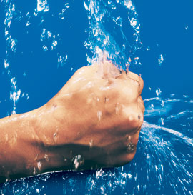
A vizek keménysége és a vízlágyítás

Slide 2
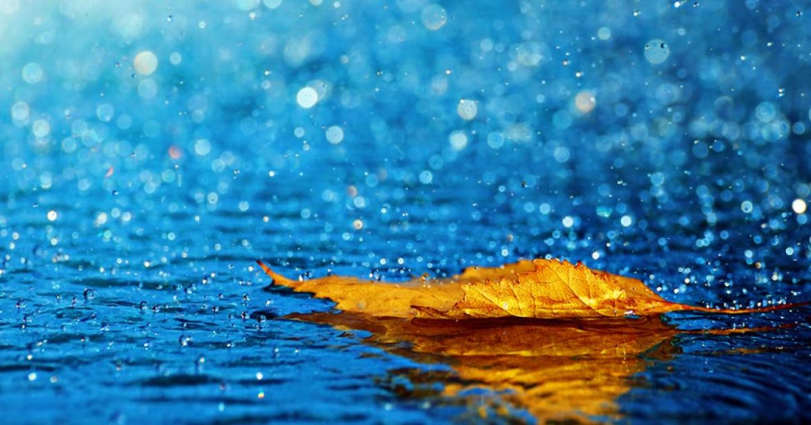
A kemény víz kialakulása
A legtisztább természetes víz: az esővíz
oldott anyagai
levegőt alkotó gázok
szén-dioxid
a kőzetekből ásványokat,
főként kalcium- és magnéziumvegyületeket old ki
a víz keménységét okozzák
Notes:
A legtisztább természetes víz az esővíz, amelynek oldott anyagai a levegőt alkotó gázok, többek között a szén-dioxid. Az esővíz a kőzetekből ásványokat, főként kalcium- és magnéziumvegyületeket old ki, így oldottanyag- tartalma megnő. A vízben oldott kalcium- és magnéziumvegyületek okozzák a víz keménységét.

Slide 3
Kísérlet
szódavíz (szénsavas ásványvíz)
mészkőszemcsék
kevergetés
Szűrjük le
A tiszta szűrletből öntsünk egy keveset kémcsőbe
melegítsük
Megfigyelés, tapasztalat:
Az oldat zavarossá válik.
Notes:
Öntsünk szódavizet (szénsavas ásványvizet) mészkőszemcsékre, majd kevergetés után szűrjük le az oldatot! A tiszta szűrletből öntsünk egy keveset kémcsőbe és melegítsük!
Mit figyeltünk meg? Az oldat zavarossá válik.

Slide 4
Magyarázat
szén-dioxid-tartalmú
esővíz
vízben oldhatatlan
kalcium-karbonáttal
CaCO3 + H2O + CO2 = Ca(HCO3)2
mészkő
A víz keménységét
vízben oldódó vegyületté alakítja
Ha a szén-dioxid mennyisége csökken ( melegítés )
Ca(HCO3)2 = CaCO3 + H2O + CO2
mészkő
kiválik az oldatból
változó keménység
Notes:
Magyarázat: A természetben a szén-dioxid-tartalmú esővíz reakcióba lép a vízben oldhatatlan kalcium-karbonáttal és vízben oldódó vegyületté alakítja.
CaCO3 + H2O + CO2 = Ca(HCO3)2
Ha a szén-dioxid mennyisége csökken (pl. melegítés hatására), akkor a víz keménységét okozó kalciumhidrogén-karbonát kalcium-karbonáttá alakul, amely kiválik az oldatból.
Ca(HCO3)2 = CaCO3 + H2O + CO2

Slide 5
Notes:
Figyeljük meg, hogy hazánk mely területein keményebb a víz?
A hegységekben
Miért? A csapadékvíz a hegységekből szivárog a földbe, közben oldott anyagokat vesz fel a többnyire mészkőhegységekből.

Slide 6
változó keménység
állandó keménység
Kalcium-hidrogén-karbonát
kalcium- és magnézium vegyületek
(kloridok, nitrátok, szulfátok)
magnézium-hidrogén-karbonát
vízkőképződés
Notes:
Mivel a szén-dioxid mennyiségével befolyásolható a vízben oldott kalciumvegyület mennyisége, vagyis a víz keménysége, ezért ezt a fajta vízkeménységet változó keménységnek nevezzük.
Változó keménységet okoz még a magnézium-hidrogén-karbonát is.
Az vízben oldott egyéb kalcium- és magnéziumvegyületek (kloridok, nitrátok, szulfátok) a víz állandó keménységét okozzák.
A csapvíz változó keménysége okozza a háztartásokban megfigyelhető vízkőképződést. A lerakódott vízkő nem esztétikus, emellett baktériumok is megtelepedhetnek rajta, ezért is fontos az eltávolítása.
A vízmelegítő eszközökben (teáskannában, kávéfőzőben, mosógépek fűtőszálán) képződő vízkő tömör, hőszigetelő réteget képez, így rontja a melegítés hatékonyságát.
A kazánokban még ennél is nagyobb problémát okozhat. Mivel rossz hővezető, ezért a felhevült fém és a víz közötti hőátadás mértéke csökken, és a fém túlhevül. A vízkőréteg megrepedésekor a víz hirtelen gőzzé alakul, és a kazán felrobbanhat.

Slide 7
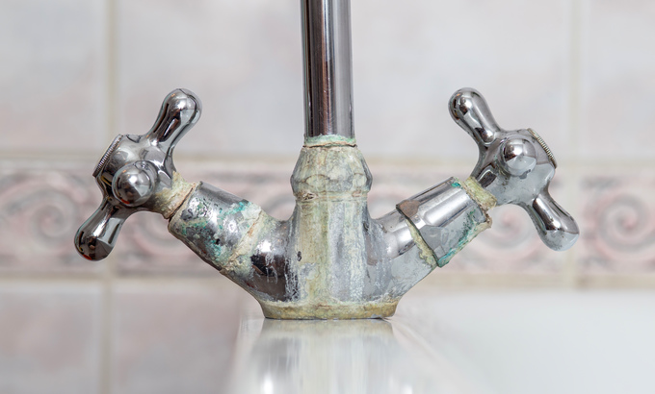
savas kémhatású oldatokkal (ecettel,vízkőoldóval) oldhatóvá tenni,
eltávolítani
Notes:
A vízkövet legegyszerűbben savas kémhatású oldatokkal (ecettel, háztartási vízkőoldóval) tudjuk oldhatóvá tenni, és így eltávolítani.

Slide 8
Kísérlet
késhegynyi szappanreszelék
desztillált víz
kalcium-klorid-oldat
Dugóval zárjuk le és rázzuk össze a két kémcsövet!
Megfigyelés, tapasztalat:
A desztillált vízben habzik,
a kalciumion-tartalmú vízben nem habzik a szappan.
Notes:
Kémcsőben lévő kalcium-klorid-oldatba és desztillált vízbe tegyünk késhegynyi szappanreszeléket!
Dugóval zárjuk le és rázzuk össze a két kémcsövet!
A desztillált vízben habzik, a kalciumion-tartalmú vízben nem habzik a szappan.
Mi a magyarázat?

Slide 9
Kemény víz
a kemény víz
szappannal és egyéb mosószerekkel
oldhatatlan csapadékot képez,
amely gátolja a habképzést és csökkenti a mosóhatást.
vízlágyítás
Notes:
A kemény víz a szappannal és egyéb mosószerekkel vízben oldhatatlan csapadékot képez, amely gátolja a habképzést és csökkenti a mosóhatást. Hogy elkerüljük ezt a kellemetlenséget, a kemény vizet „lágyítani” kell.
Sokan azt gondolják, hogy a „vízkeménység” kifejezés arra utal, hogy a kemény vízből szilárd anyag, vízkő keletkezik. Valójában egy régi megfigyelés az elnevezés alapja: a kemény vízben szappannal kimosott ruhák száradás után megkeményednek. Ennek oka a szappanból a kemény víz hatására keletkező csapadék, amely rátapad a textília szálaira

Slide 10
Vízlágyítás
lényege, hogy csökkentjük a keménységet okozó vegyületek mennyiségét
forralással
változó keménységét
mosószóda (Na2CO3)
trisó (Na3PO4)
állandó keménységet
ioncserével
Notes:
A vízlágyítás lényege, hogy csökkentjük a keménységet okozó vegyületek mennyiségét, így a kemény vízből lágy vizet kapunk.
A víz forralásával a kalcium- és magnézium-hidrogén-karbonát elbomlik, és vízben nem oldódó kalcium-, illetve magnézium-karbonáttá alakul.
Ezzel a módszerrel a víz változó keménységét szüntethetjük meg.
A mosószóda és a trisó kicsapja a vízkeménységet okozó kalcium- és magnéziumvegyületeket, amelyek így szűréssel eltávolíthatók.
Ha a kemény vizet ioncserélő berendezésen vezetjük át, lágy vizet kapunk. A folyamatot ioncserének nevezzük.
Az ioncserélő berendezések olyan mesterségesen előállított „szűrők”, amelyek a rajtuk átfolyó víz kalcium- és magnéziumionjait megkötik, és azokat keménységet nem okozó ionokra (pl. nátriumionokra) cserélik. Ezzel a módszerrel állítják elő az ún. ioncserélt vizet, amelyet akváriumok feltöltéséhez vagy a gépjárművek hűtőfolyadékának készítéséhez is használhatunk.

Slide 11
Kísérlet
Késhegynyi
mosószódát
trisót
kalcium-klorid-oldat
Megfigyelés, tapasztalat:
Mindkét kémcsőben zavarosodást tapasztalunk.
Magyarázat:
A mosószóda és a trisó kicsapja a vízkeménységet okozó kalcium- és magnéziumvegyületeket
vízlágyítás

Slide 12
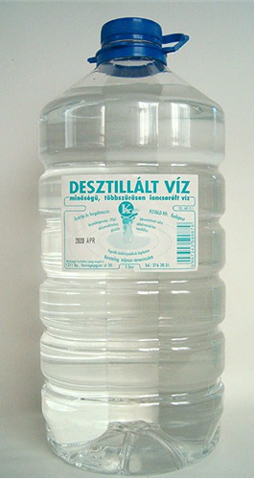
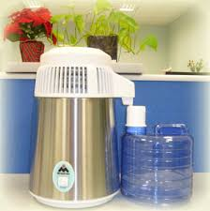
A kemény víz desztillációjával is lágy vizet kapunk.
Ez a módszer hatékony, de drága a víz lágyítására.
Notes:
A desztillált víz desztillációs eljárással nyert ionmentes tiszta víz, mely nem, vagy sokkal kisebb mennyiségben tartalmaz ásványi anyagokat, mint a kommunális fogyasztásra használt ivóvizek.
A desztilláció a rétegvizekben, kutakban előforduló mérgező ásványi anyagokat (nitrát, arzén), de a biológiai bakteriális, virális szennyeződéseket is tökéletesen eltávolítja. A desztilláció minden szennyet eltávolít.
Számos országban palackozott formában is árulják szupermarketekben.
Egy különleges formája a sarkvidéki jégből felolvasztott palackozott ivóvíz, melynek iontartalma közel van a desztillált vízhez.
A tisztán gyűjtött és kezelt esővíz összetétele áll a legközelebb a desztillált vízhez, mely gyakorlatilag egy természetes desztilláción esik át.

Slide 13
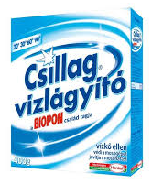
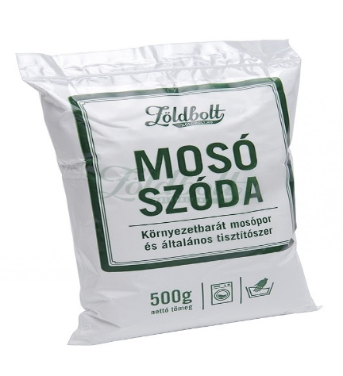
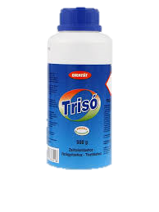
Vízlágyító szerek
Finish
Calgon
Biopont
Blink
Aquatab
Csillag vízlágyító
Trisó

Slide 14
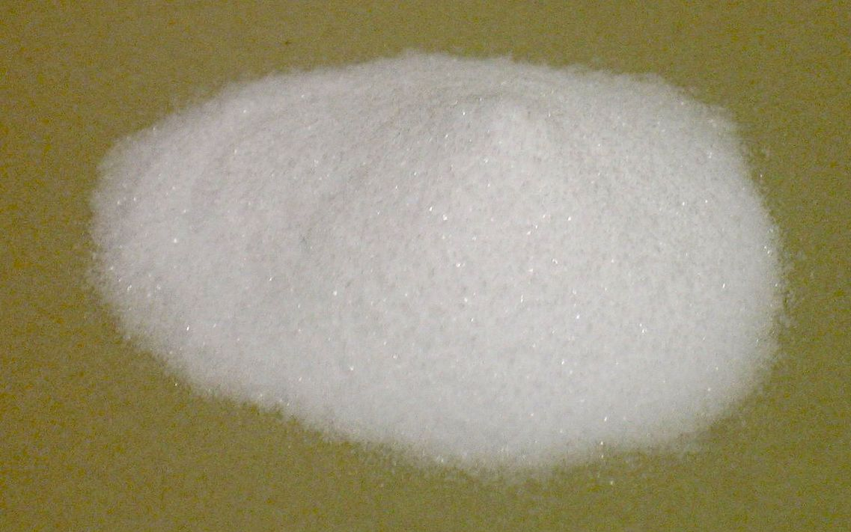
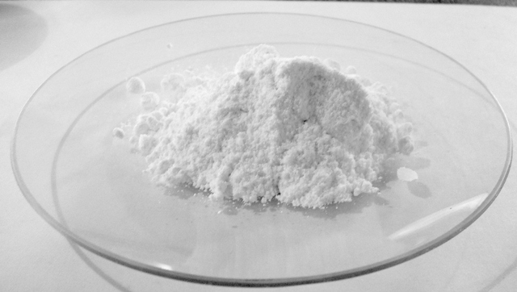
nátrium-hidrogénkarbonát
nátrium-karbonát
szódabikarbóna
mosószóda, szóda, sziksó
NaHCO₃
Na₂CO₃
Nem vízlágyító!

